Slide 1
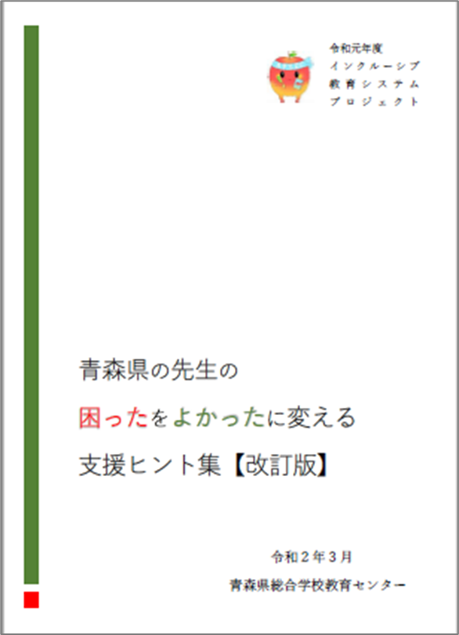
特別な配慮を必要とする 生徒への支援
青森県総合学校教育センター
“これから”の特別支援教育推進校内研修モデル
講義
支援ヒント集を
用意してください♪
本スライド中のイラストにつきましては、以下から引用させていただきました。
かわいいフリー素材集いらすとや https://www.irasutoya.com/

Slide 2
特別支援教育の理解の必要性
通常の学級にも、障害のある生徒のみならず、教育上特別の支援を必要とする生徒が在籍している可能性があることを前提に、全ての教職員が特別支援教育の目的や意義について十分に理解することが不可欠である。
中学校学習指導要領（平成29年告示）解説 総則編
Notes:
（スライドの内容を読み上げる）

Slide 3
中学校学習指導要領解説（平成29年7月）
総則編 第４節 生徒の発達の支援
２ 特別な配慮を必要とする生徒への指導
(1) 障害のある生徒などへの指導
① 生徒の障害の状態等に応じた指導の工夫
（中略）また、集団指導において、障害のある生徒など一人一人の特性等に応じた必要な配慮等を行う際は、教師の理解の在り方や指導の姿勢が、学級内の生徒に大きく影響することに十分留意し、学級内において温かい人間関係づくりに努めながら、「特別な支援の必要性」の理解を進め、互いの特徴を認め合い、支え合う関係を築いていくことが大切である。
Notes:
（スライドの内容を読み上げる）

Slide 4
発達障害を含む障害のある幼児児童生徒に対する教育支援体制整備ガイドライン
文部科学省
教育上特別の支援を必要とする児童等だけでなく、全ての児童等にとって「分かる、できる、楽しい授業」に
個別の支援について、周囲の児童等に説明を行う際は、困難さや苦手さについて理解を求めるのみでなく、その児童等の良さや頑張り等の良い面を積極的に伝える
Notes:
（スライドの内容を読み上げる）

Slide 5
学級づくり、環境整備の工夫
理解のゆっくりさや失敗をからかう雰囲気がなく、お互いにサポートし合うようなクラスづくりがなされている
学習の約束事（休み時間の間に次時の授業の準備等）を決めている
集中を妨げる可能性のある音や目に入る物などを調整している
黒板やまわりの掲示は、余計な情報（授業に関係のない情報）がない状態になっている
共有で使う物の置き方や場所が決まっている
授業の流れや活動の手順を提示するなど、見通しがもてる工夫をしている
青森県総合学校教育センター「授業のユニバーサルデザインの視点を取り入れた『授業チェックシート』」
Notes:
○県総合学校教育センターでは、プロジェクト研究の成果物として、「授業のユニバーサルデザインの視点を取り入れた『授業チェックシート』」を作成し、ホームページで公開しています。
○以下では、本チェックシートで示されているポイントをご紹介します。
○教室環境の整備や授業づくりの参考にしてみてください。
（ポイントを２～３つ取り上げ、読み上げる）

Slide 6
授業づくりの工夫①
本時のねらいや活動を絞り、生徒にしっかりと伝えている
注目することを促してから指示を出している
１回の指示で一つの内容を伝えている
「これ」「それ」「あれ」「どれ」等の抽象的な表現を避け、具体的に指示している
授業の最後に１時間で学習した内容を整理し確認している
生徒の活動に対して「いいね」「よくできたね」等の肯定的な言葉をかけている
絵や図等の視覚的な手がかりを用意している
板書の文字（大きさ）、チョークの色、配置等を工夫している
青森県総合学校教育センター「授業のユニバーサルデザインの視点を取り入れた『授業チェックシート』」
Notes:
（ポイントを２～３つ取り上げ、読み上げる）

Slide 7
授業づくりの工夫②
言葉だけの説明ではなく、図示する、演じる等の方法を用いて、理解を促す工夫をしている
ねらいに沿った授業の進め方や体験の内容など、授業の展開が工夫されている
達成までのプロセスに細やかな段階がある
ペア学習やグループ学習等の活動を取り入れ、学び合う機会を設けている
教科の系統性を利用して、前の段階では理解が十分でなかったことや、再度確認を行う必要があることなどついて、復習する機会を設けている
学んだことを別の課題に適用したり、実生活で活用したりすることができるような工夫をしている
青森県総合学校教育センター「授業のユニバーサルデザインの視点を取り入れた『授業チェックシート』」
Notes:
（ポイントを２～３つ取り上げ、読み上げる）

Slide 8
かかわる側が見方・考え方を変える
困った生徒
困っている生徒
教師の言葉掛け
何度言ったら分かるんだ！
今日はここまでできたね。
支援ヒント集 P.1
Notes:
○次に、具体的な支援の考え方についてお話しします。
○スライドに示したように、特別な配慮を必要とする生徒について、「困った生徒」ではなく、「困っている生徒」というように見方・考え方を変えてみると、私たち教師の言葉掛け一つとっても、生徒の思いに寄り添ったものに変わります。
○日常のさりげない一言ではありますが、困っている生徒にとっては、天と地ほどの違いがあると思います。
○困っている生徒の内面を推察する想像力をもつことが、支援策を考える上で大切な第一歩となります。

Slide 9
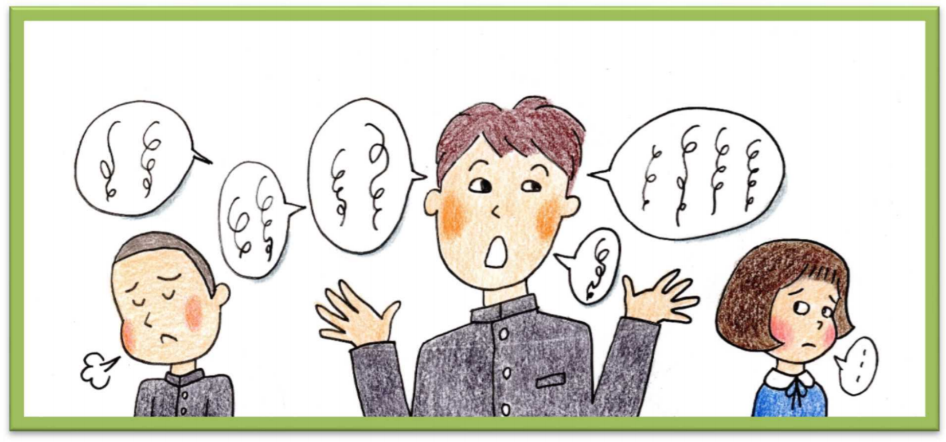
例：グループ活動への参加が難しい生徒 (1/2)
相手の気持ちを考えない発言をしたり、一方的に話し続けたり…
他の生徒と全く関わろうとしないんです…
困った行動の理由
その生徒なりの理由やきっかけが必ずあります
中学校段階であれば、本人に困っていることがないか尋ねてみてもよいでしょう
グループ活動で何をしたらよいのか分からない？
相手の気持ちを推し量ることができない？
集団での活動への不安がある？
周りのやりとりについていけない？
支援ヒント集 P.7
Notes:
○「グループ活動への参加が難しい生徒」を例に考えてみましょう。
○本生徒は、どうして相手の気持ちを考えない発言をしたり、一方的に話し続けたり、他の子供とかかわらなかったりするのでしょうか。
○そこには、必ずその生徒なりの理由やきっかけがあります。
○例えば、スライドに示したような「困った行動の理由」が考えられます。

Slide 10
例：グループ活動への参加が難しい生徒 (2/2)
事前に手順や役割を示す
かかわり方のルールを教える
参加しやすい環境づくりをする
相手に配慮した伝え方をする
支援の視点
【支援例】
座席の配置や、グループメンバーなどを工夫して、本人がよりよく周囲と関わることができるグループ編成を考える。
話し合いやすい話題や課題を意図的に掲げ、議論したり、教え合ったり、認め合ったりする機会を設ける。
グループでの活動について振り返る時間を設け、うまくいった点やこうすればもっと良かった点などについて話し合い、お互い認め合えるような雰囲気をつくる。
支援ヒント集 P.8
Notes:
○前のスライドに示した「困った行動の理由」を踏まえると、「事前に手順や役割を示す」「かかわり方のルールを教える」「参加しやすい環境づくりをする」「相手に配慮した伝え方をする」などといった「支援の視点」を導くことができます。
○また、少しですが、実際の支援例も掲載しましたので、ご参照ください。

Slide 11
支援を考えるときのポイント
問題となっている行動の理由やきっかけに注目する
それに応じて、子供を変えようとするのではなく、周囲の環境（人、物、ルール等）を調整する
合理的配慮の考え方
合理的配慮は、障害のある人から、社会の中にあるバリアを取り除くために何らかの対応を必要としているとの意思が伝えられたときに、負担が重すぎない範囲で対応することが求められるものです。
学校における合理的配慮については、支援ヒント集P.25~26を参照ください。
Notes:
○事例を踏まえ、支援を考えるときのポイントを２点に整理しました。
○「問題となっている行動の理由やきっかけに注目する」ことと、「それに応じて、子供を変えようとするのではなく、周囲の環境（人、物、ルール等）を調整する」ことです。
○このような、特別な配慮を必要とする子供に対して、個別に必要な環境調整を行うという支援の考え方は、適切な「合理的配慮」の提供につながります。
○合理的配慮とは、障害のある人から、社会の中にあるバリアを取り除くために何らかの対応を必要としているとの意思が伝えられたときに、負担が重すぎない範囲で対応することが求められるものです。
○障害者差別解消法により、公立学校における合理的配慮の提供は、法的義務となっています。詳しくは、支援ヒント集P.25~26をご参照ください。
○以上で、講義を終わります。本校での特別支援教育の推進に向けて、このあとの演習・協議もよろしくお願いします。

